Slide 1
MUSTAQIL ISH
ZAMONAVIY DASTURLASH TILLARI

Slide 2


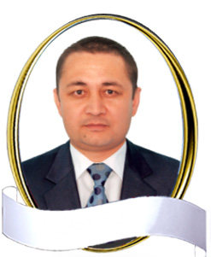



Massivlar. Bir o’lchovli massivlar
202-guruh talabasi:
Fan o’qituvchisi:
BAJARDI:
TEKSHIRDI:
Xolbo’tayeva Dilnoza
Jomurodov D.

Slide 3
Massivlar. Bir o’lchovli massivlar
Reja:
Massivlar haqida tushuncha
Massivlar e’loni
Massivlarga oid masalalar

Slide 4
Massivlar haqida tushuncha
Xotirada ketma-ket (regulyar) joylashgan bir xil turdagi qiymatlarga massiv deyiladi
Odatda massivlarga zarurat katta xajmdagi, lekin cheklangan miqdordagi va tartiblangan qiymatlarni qayta ishlash bilan bog’liq masalalarni yechishda yuzaga keladi. Faraz qilaylik, talabalar guruhining reyting ballari bilan ishlash masalasi qo’yilgan. Unda guruhning o’rtacha reytingini aniqlash, reytinglarni kamayishi bo’yicha tartiblash, konkret talabaning reytingi haqida ma’lumot berish va boshqa masala ostilarini yechish zarur bo’lsin. Qayd etilgan masalalarni yechish uchun berilganlarning (reytinglarning) tartiblangan ketma-ketiligi zarur bo’ladi. Bu yerda tartiblanganlik ma’nosi shundaki, ketma-ketlikning har bir qiymati o’z o’rniga ega bo’ladi (1-talabaning reytingi massivda 1-o’rinda, 2-talabaniki 2-o’rinda va hokazo). Reytinglar ketma ketligini reyring deb nomlab, undagi qiymatlarga reyting₁, reyting₂, …, reyting_{n} ko’rinishida murojaat qilish mumkin.
Mundarijaga o’tish
Davomi …

Slide 5
Massivlar haqida tushuncha
Bitta avvalgi slaydga o’tish
Odatda berilganlarning bunday ko’rinishiga massivlar deyiladi.
Massivlarni matematikadagi sonlar vektoriga o’xshatish mumkin, chunki vector ham o’zining individual nomiga ega va u fiksirlangan miqdordagi bir turdagi qiymatlardan – sonlardan iboratdir.
Demak, massiv – bu fiksirlangan miqdordagi ayrim qiymatlarning (massiv elementlarining) tartiblangan majmuasidir. Barcha elementlar bir xil turda bo’lishi kerak va bu tur element turi yoki massiv uchun tayanch tur nomlanadi.
Dasturda ishlatiladigan har bir konkret massiv o’zining individual nomiga ega bo’lishi kerak. Bu nomni to’liq o’zgaruvchi deyiladi, chunki uning qiymati massivning o’zi bo’ladi. Murojaat sintaksisi:
<massiv nomi> [<indeks>]
Bu ko’rinishga xususiy o’zgaruvchi deyiladi, chunki uning qiymati massivning alohida elementidir.
Mundarijaga o’tish
Mundarijaga o’tish

Slide 6
Massivlar e’loni
Massiv indeksi sifatida butun son qo’llaniladi. Umuman olganda indeks sifatida butun son qiymatini qabul qiluvchi ixtiyoriy ifoda ishlatilishi mumkin va uning qiymati massiv elementi nomerini aniqlaydi. Ifoda sifatida o’zgaruvchi ham olinishi mumkinki, o’zgaruvchining qiymati o’zgarishi bilan murojaat qilinayotgan massiv elementini aniqlovchi indeks ham o’zgaradi. Shunday qilib, dasturdagi bitta indeksli o’zgaruvchi orqali massivning barcha elementlarini belgilash (aniqlash) mumkin bo’ladi. Masalan, reyting[i] o’zgaruvchisi orqali i-ozgaruvchining qiymatiga bog’liq ravishda reyting massivining ixtiyoriy elementiga murojaat qilish mumkin.
Haqiqy turdagi (float, double) qiymatlar to’plami cheksiz bo’lganligi sababli ular indeks sifatida ishlatilmaydi.
Mundarijaga o’tish
Davomi …

Slide 7
Massivlar e’loni
Bitta avvalgi slaydga o’tish
C++ dasturlash tilida indeks doimo 0 dan boshlanadi va uning eng katta qiymati massiv e’lonidagi uzunlikdan bittaga kam bo’ladi.
Massiv e’loni quyidagicha bo’ladi:
<tip><nom>[<uzunlik>]={boshlang’ich qiymatlar};
Bu yerda <uzunlik> - o’zgarmas ifoda. Misollar:
int m[6]={1,4,-5,2,10,3};
float a[4]
Mundarijaga o’tish
Davomi …

Slide 8
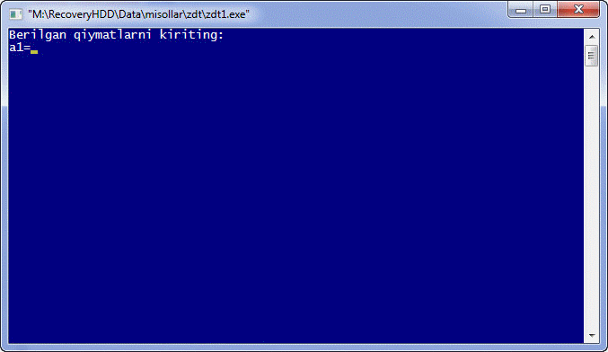
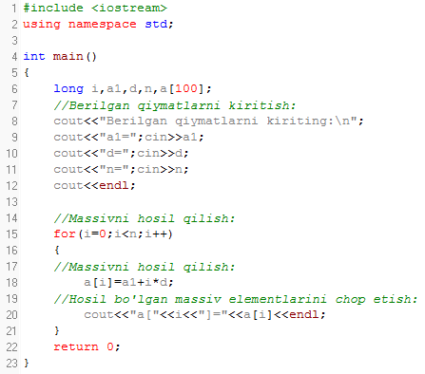
Massivlar e’loni
Bitta avvalgi slaydga o’tish
Massiv static va dinamik bo’lishi mumkin. Statik massivning uzunligi oldindan ma’lum bo’lib, u xotirada ma’lum adresdan boshlab ketma-ket joylashadi. Dinamik massivning uzunligi dastur bajarilishi jarayonida aniqlanib, u dinamik xotiradagi ayni paytda bo’sh bo’lgan adreslarga joylashadi.
Arifmetik progressiyaning birinchi hadi a1, ayirmasi d berilgan bo’lsin. Shunday dastur tuzingki, arifmetik progressiyaning dastlabki n ta hadi a massiving elementlariga o’zlashtirilsin. Hosil bo’lgan massiv elementlari chop etilsin (bu yerda 1 ≤ n ≤ 100).
1-Masala.
Mundarijaga o’tish
Davomi …
Dastur
natijasi
Dastur

Slide 9
Massivlar e’loni
Bitta avvalgi slaydga o’tish
Massiv e’lonida uning elementlariga boshlang’ich qiymatlar berish mumkin va uning bir nechta variantlari mavjud:
1) O’lchami ko’rsatilgan massiv elementlarini to’liq initsializatsiyalash:
int t[5]={-10,5,15,4,3};
Bunda 5 ta elementdan iborat bo’lgan t nomli butun tipdagi bir o’lchamli massiv e’lon qilingan va uning barcha elementlariga boshlang’ich qiymatlar berilgan. Bu e’lon quyidagi bilan ekvivalent:
int t[5];
t[0]=-10; t[1]=5; t[2]=15; t[3]=4; t[4]=3;
Mundarijaga o’tish
Davomi …

Slide 10
Massivlar e’loni
Bitta avvalgi slaydga o’tish
2) o’lchami ko’rsatilgan massiv elementlarini to’liqmas initsializatsiyalash:
int t[5]={-10,5,15};
Bu yerda faqat massiv boshidagi uchta elementga boshlang’ich qiymatlar berilgan. Shuni aytib o’tish kerakki, massivning boshidagi yoki o’rtasidagi elementlariga qiymatlar bermasdan, uning oxiridagi elementlariga boshlang’ich qiymat berish mumkin emas. Agarda massiv elementlariga boshlang’ich qiymat berilmasa, umda kelishuv bo’yicha static va extern modifikatori bilan e’lon qilingan massiv uchun elementlarining qiymati 0 soniga teng deb automatic massivlar elementlarining boshlang’ich qiymatlari noma’lum hisoblanadi.
Mundarijaga o’tish
Davomi …

Slide 11
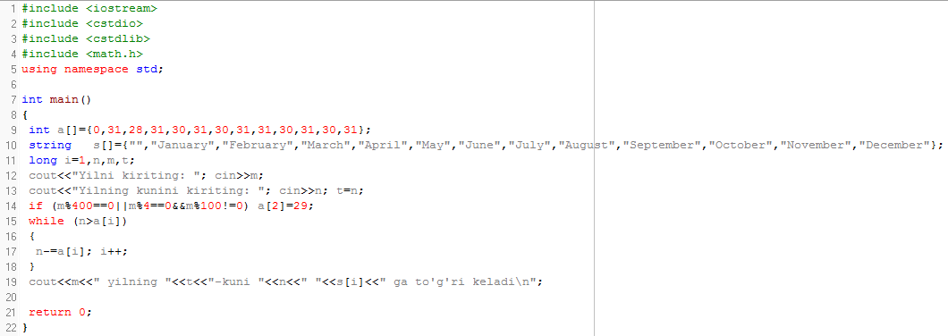
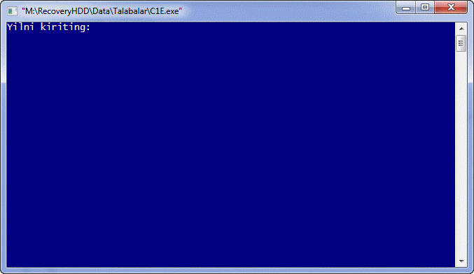
Massivlar e’loni
Bitta avvalgi slaydga o’tish
3) o’lchami ko’rsatilmagan massiv elementlarini to’liq initsializatsiyalash:
int t[]={-10,5,15,4,3};
Bu misolda massivni barcha elementlariga qiymatlar berilgan hisoblanadi, massiv uzunligi kompilyator tomonidan boshlang’ich qiymatlar soniga qarab aniqlanadi. Agarda massiv uzunligi berilmasa, boshlang’ich qiymati berilishi shart.
Yil (1 ≤ m ≤ 9999) va kun (1 ≤ n ≤ 365 ) raqamlari berilgan. Siz m-yildagi n-kunning qaysi oyga to’gri kelishini topishingiz kk. Masalan, 2013 yilning 10 dekabri 2013 yilning 344 kuniga to’g’ri keladi. Sizga 2013 344 sonlari berilsa, 10 December chiqarishingiz kerak.
Oy nomlari: January, February, March, April, May, June, July, August, September, October, November va December. Kabisa yili deb 400 ga bo'linadigan yoki 4 ga bo'linib 100 bo'linmaydigan yillar kiradi.
2-masala.
Mundarijaga o’tish
Mundarijaga o’tish
Dastur
Dastur
natijasi

Slide 12
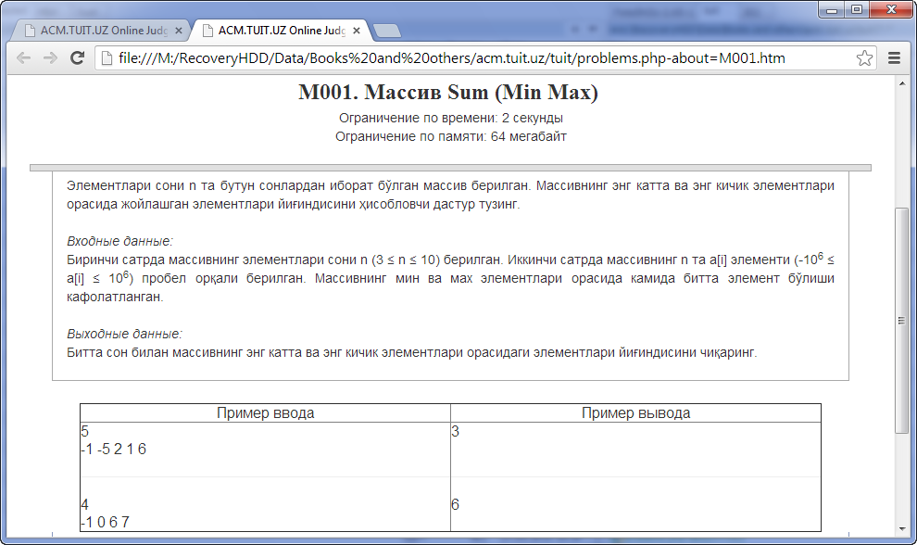
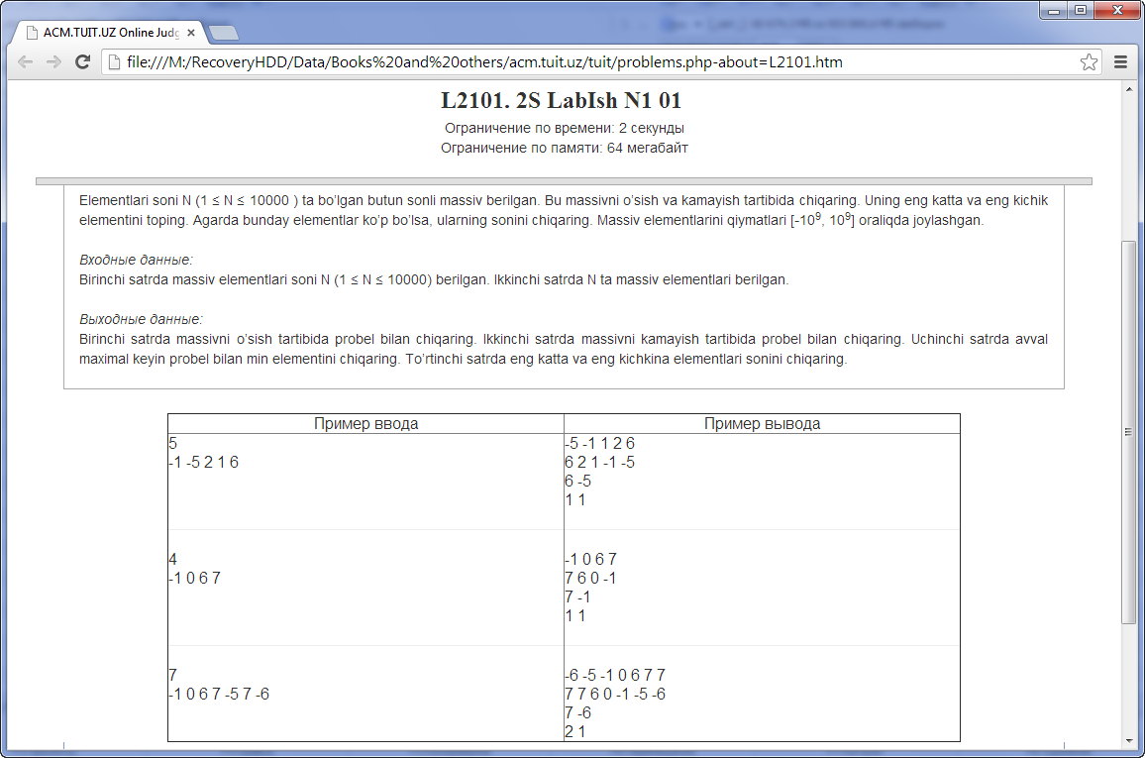
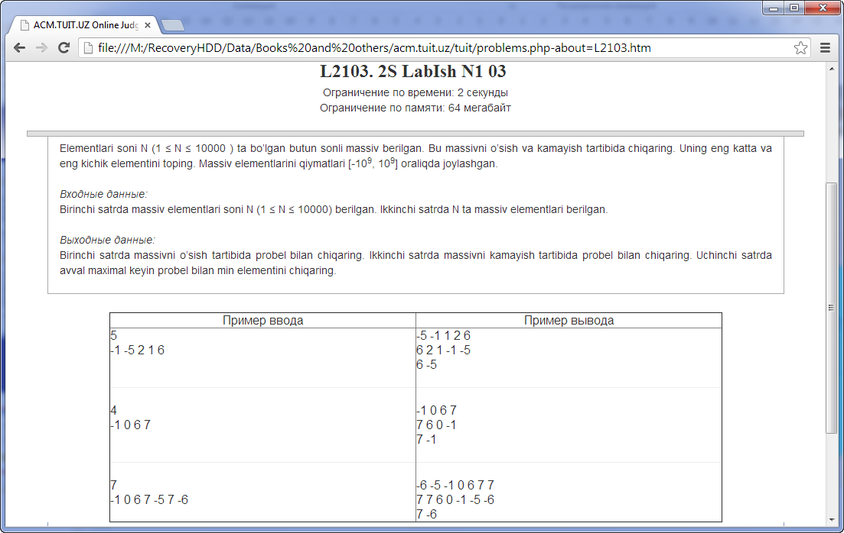
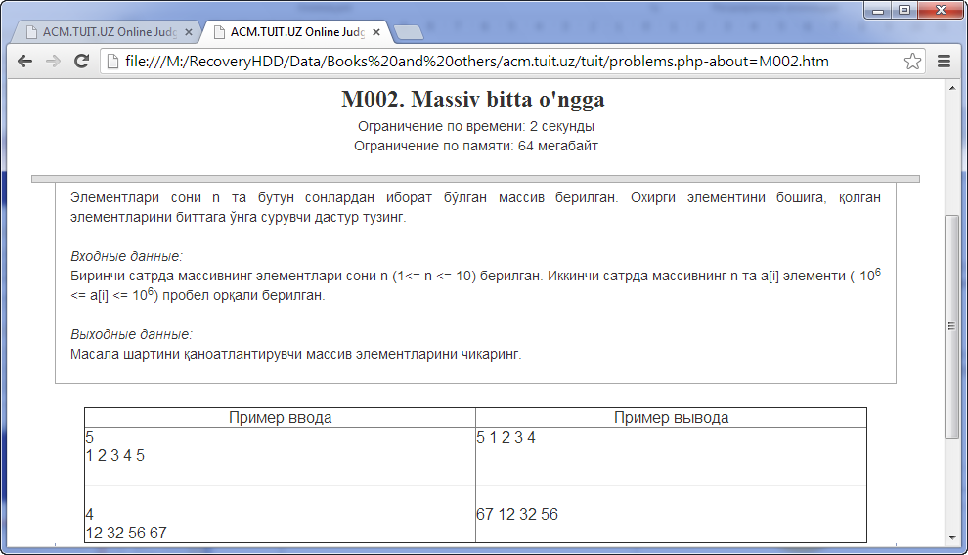
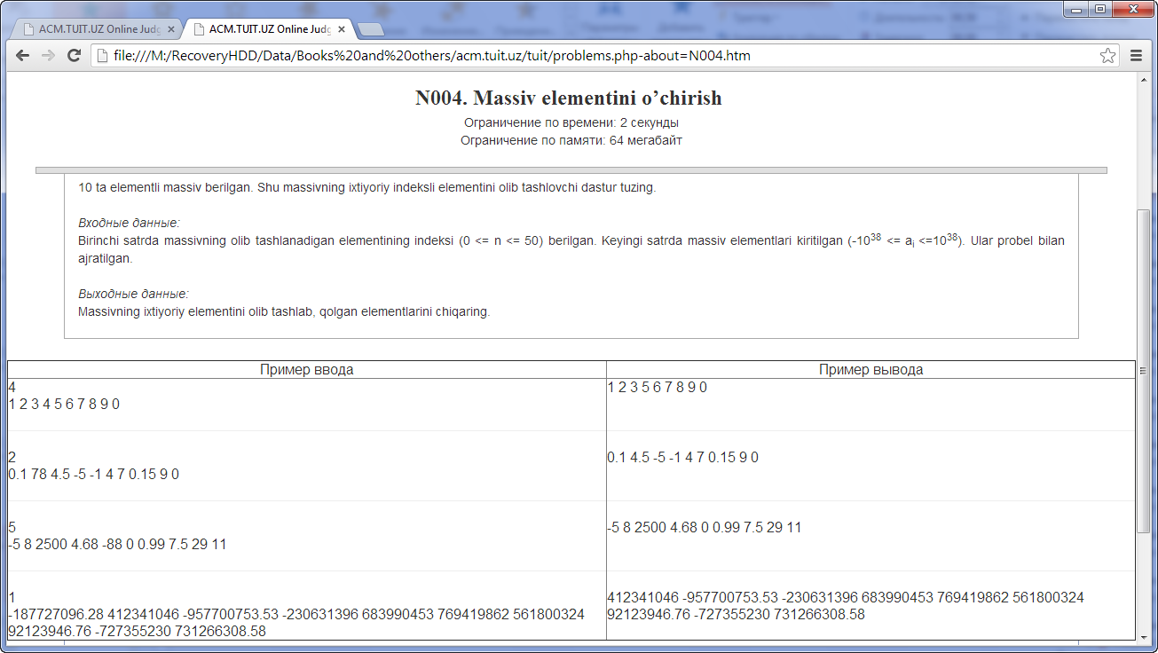
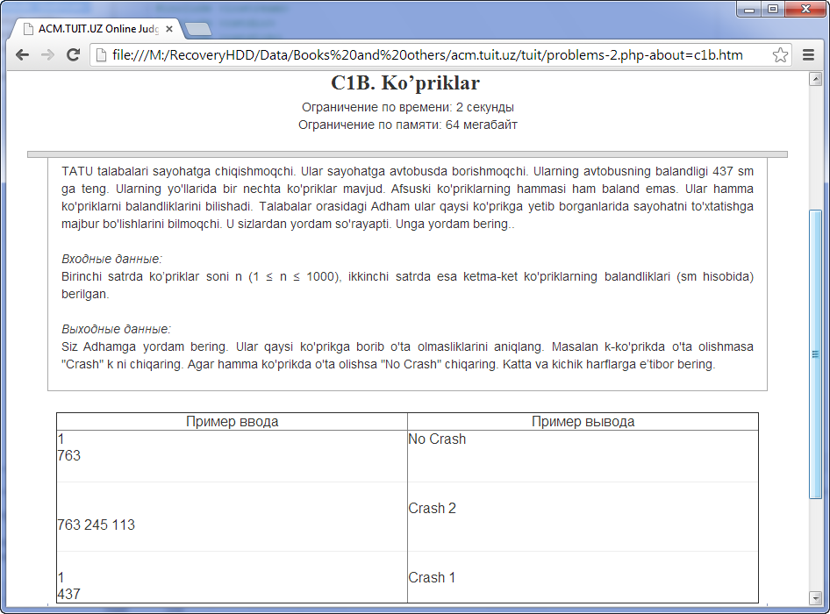
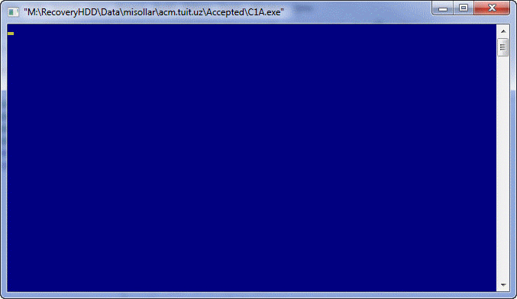
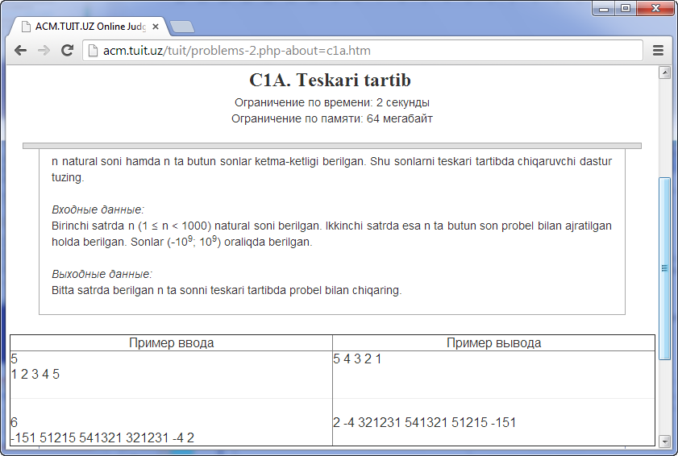

Massivlarga oid masalalar
http://acm.tuit.uz Online Judge dan masalalar
C1A
Mustaqil ishlash uchun masalalar
Mundarijaga o’tish
Davomi …
C1B
L2101
L2103
M001
M002
N004
Dastur natijasi

Slide 13
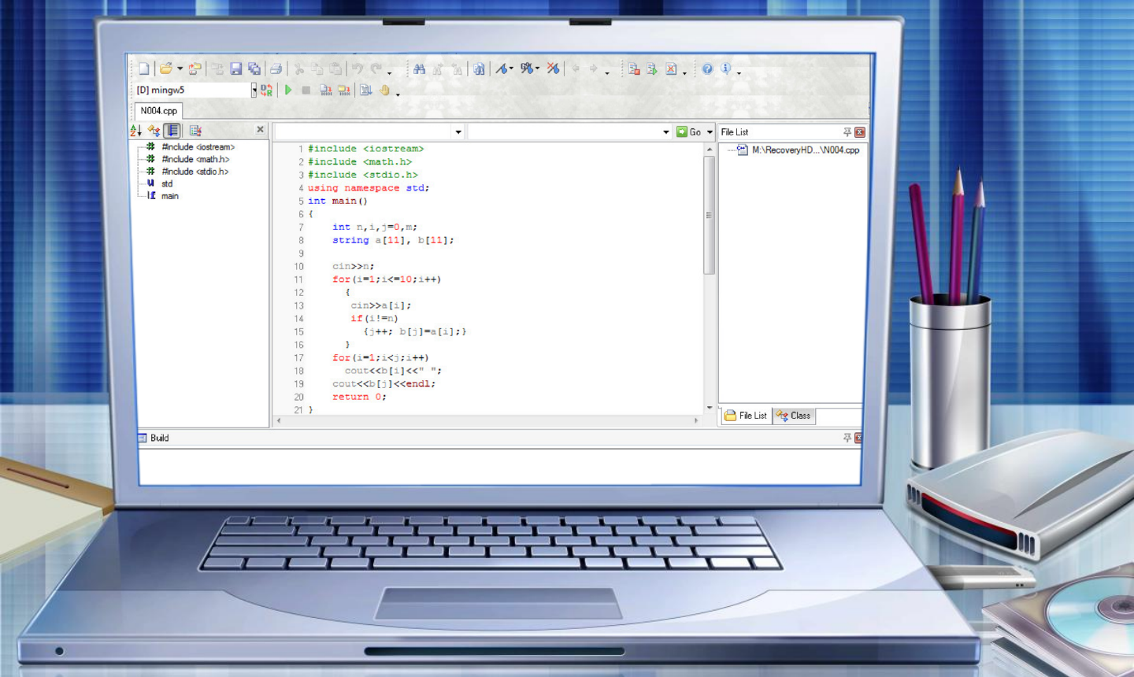
N004 Massiv elementini o’chirish

Slide 14
E’tiborigiz uchun rahmat!

